Slide 1
Функциональное моделирование систем с использованием методологии DFD
Практическое занятие №5

Slide 2
Основные вопросы
Определение и функциональное назначение DFD-моделей
Основные компоненты DFD-моделей
Иерархия DFD
Рассмотрение примера DFD-модели
DFD – общепринятое сокращение от англ. data flow diagrams – диаграммы потоков данных .
Так называется методология графического структурного анализа, описывающая внешние по отношению к системе источники и адресаты данных , логические функции, потоки данных и хранилища данных , к которым осуществляется доступ.
Упрощённо:
DFD – это нотация, предназначенная для моделирования информационный систем с точки зрения хранения, обработки и передачи данных.

Slide 3
Что такое DFD-модель?
DFD – Data Flow Diagrams – диаграммы потоков данных
Модель системы определяется как иерархия диаграмм потоков данных, описывающих асинхронный процесс преобразования информации от ее входа в систему до выдачи пользователю.
Главная цель такого представления – продемонстрировать, как каждый процесс преобразует свои входные данные в выходные, а также выявить отношения между этими процессами.
Примечание. DFD-модели могут быть использованы в дополнение к модели IDEF0 для более наглядного отображения текущих операций документооборота в корпоративных системах обработки информации.

Slide 4
Основные компоненты диаграмм потоков данных
Основными компонентами диаграмм потоков данных являются:
внешние сущности
системы и подсистемы
процессы
накопители данных
потоки данных.

Slide 5
Нотации, используемые в DFD-моделировании
Нотации
DFD-моделирования
Гейна-Сарсона
(Gene-Sarson)
Йордона-ДеМарко
(Yordon-DeMarco)
Примечание. В зависимости от используемой нотации графическое представление элементов диаграмм будет различным

Slide 6
Внешняя сущность
Представляет собой материальный объект или физическое лицо, являющееся источником или приемником информации (например, заказчики, клиенты, поставщики, склад, персонал, банк).
Внешняя сущность находится за пределами границ анализируемой системы.
Одна и та же внешняя сущность может быть использована многократно на одной или нескольких диаграммах.
Имя
Внешняя сущность в нотации Йордона-ДеМарко
Внешняя сущность в нотации Гейна-Сарсона

Slide 7
Система и подсистема
При построении модели сложной системы она может быть представлена в самом общем виде на так называемой контекстной диаграмме в виде одной системы, либо в виде ряда подсистем.
Наименование системы/подсистемы представляется в виде словосочетания с отглагольным существительным (рассмотрение повестки дня, решение задачи, получение денег и т.п.).
1
Поле идентификации
Система/подсистема
в нотации Гейна-Сарсона
Наименование системы
Поле имени
Персонал, оборуд-е
Поле физической реализации
Имя системы/
подсистемы
Система/подсистема в нотации Йордона-ДеМарко
1
или
имя

Slide 8
Процесс
Представляет собой преобразование входных потоков в выходные в соответствии с определенным алгоритмом.
Примеры: обработка входных документов и выпуск отчетности определенным подразделением, процессы физически реализованного устройства.
Процесс именуется в виде словосочетания с активным глаголом в неопределенной форме, за которым следует существительное в винительном падеже.

Slide 9
Процесс
1.1
Поле идентификации
Процесс в нотации Гейна-Сарсона
Наименование процесса
Поле имени
Персонал, оборуд-е
Поле физической реализации
Имя
процесса
1
Процесс в нотации Йордона-ДеМарко
или
имя
!!!!! Процесс отличается от системы/подсистемы по полю наименования!!!!

Slide 10

Накопитель данных
Это абстрактное устройство для хранения информации, которую можно в любой момент поместить в накопитель и через некоторое время извлечь.
Примеры: ящик в картотеке, таблицы в ОЗУ, файл на электронном носителе
Примечание: В нотациях Гейна-Сарсона и Йордона-ДеМарко графическое представление данного элемента аналогичное.

Slide 11
Поток данных
Определяет информацию, передаваемую через некоторые соединения от источника к приемнику. Реальный поток данных может быть информацией, передаваемой по кабелю между двумя устройствами, пересылаемыми по почте письмами и т.п.
1.1.1
Деканат
Ведомость
Заполнить ведомость
Преподаватель

Slide 12
Нумерация объектов
Системы, подсистемы [Префикс] + собственный номер | Процессы [Префикс]+номер родительской подсистемы+собственный номер
Внешние сущности [Префикс]+номер | Хранилища данных [Префикс]+номер

Slide 13
Уровни DFD-модели
Уровень системы
Уровень подсистемы
Уровень процесса

Slide 14
Построение иерархии DFD
1. Построение диаграмм уровня системы и подсистемы

Slide 15
Построение иерархии DFD
2. Построение диаграмм уровня процесса

Slide 16
Пример DFD-модели постройки дачного домика
1. Контекстная диаграмма уровня системы

Slide 17
Пример DFD-модели постройки дачного домика
2. Диаграмма уровня подсистемы

Slide 18
Пример DFD-модели постройки дачного домика
3. Диаграмма уровня процесса

Slide 19


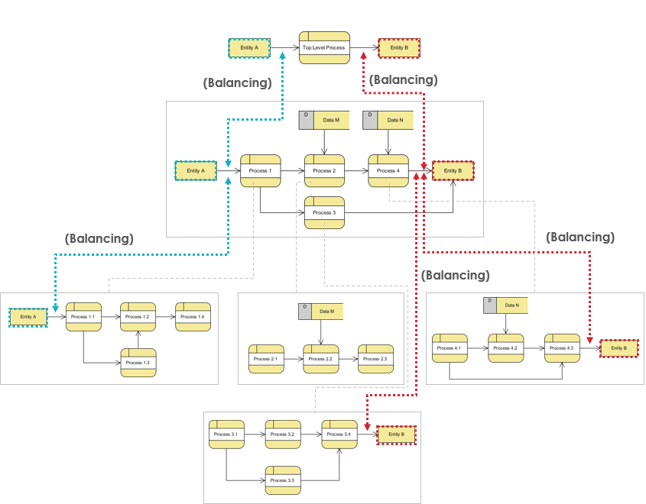
Уровень 0
Первая диаграмма называется контекстной (уровень 0) и служит для обозначения рамок системы (задания контекста, в котором система работает).
Диаграмма детализируется путем добавления новых уровней.
На каждом новом уровне декомпозируется (строится отдельная диаграмма) один какой-то процесс с предыдущего уровня.
Уровень 1
Уровень 2

Slide 20
Изученные понятия
Диаграмма потоков данных
Внешняя сущность
Накопитель данных
Система / Подсистема / Процесс
Поток данных
Иерархия DFD

Slide 21
Задание
Описать индивидуальный программный проект при помощи DFD нотаций (внешние по отношению к системе источники и адресаты данных , логические функции, потоки данных и хранилища данных , к которым осуществляется доступ).
.

